Slide 1


TRƯỜNG ĐẠI HỌC MỞ TP.HCM
KHOA CÔNG NGHỆ THÔNG TIN
LẬP TRÌNH CƠ SỞ DỮ LIỆU
DATABASE FIRST
Sử dụng Entity Framework
GVHD: ThS. Lê Viết Tuấn
Sinh viên thực hiện:
Trần Xuân Vinh - 1354050109
Nguyễn Duy Hoài Nam - 1351010080
1

Slide 2

NỘI DUNG TRÌNH BÀY
Microsoft Entity Framework
Giới thiệu
Microsoft Entity Framework
Tạo demo
DataBase First
2

Slide 3

Giới thiệu
Microsoft
Entity Framework
ADO.NET
3

Slide 4
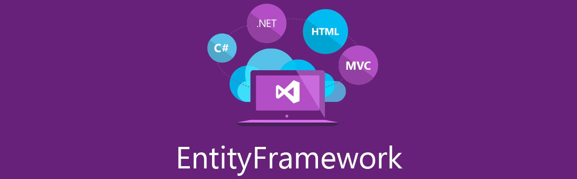
Giới thiệu Microsoft Entity Framework
ADO.NET
Kết nối cơ sở dữ liệu sử dụng Entity Framework
Theo cách hiểu đơn giản ADO.NET Entity Framework là một khung Object Relational Mapping (ORM). Đây là kỹ thuật truy cập cơ sở dữ liệu (Access Database) giúp lập trình viên lấy dữ liệu và lưu một cách nhanh chóng đồng thời các kết quả trả về thông qua đối tượng DataReader, DataSet và Class sẽ dễ dàng cho lập trình viên xử lý.
4

Slide 5
Entity Framework hỗ trợ 3 cách làm việc với cơ sở dữ liệu
ADO.NET
Database First
Model First
Code First
Trong trường hợp bạn muốn làm việc với database đã có sẵn. Sử dụng công cụ thiết kế có sẵn trong Visual Studio kết nối database sẽ giúp ta tạo ra các model bao gồm lớp và thuộc tính . Các thông tin về cấu trúc dữ liệu của bạn (Store Schema), mô hình dữ liệu (Conceptual Model), và mối quan hệ giữa chúng được lưu trữ dưới dạng XML trong một tập tin .edmx. Entity Framework cung cấp một giao diện hiển thị và chỉnh sửa các tập tin .edmx.
Trong trường hợp này, chúng ta sử dụng các thiết kế Entity Framework trong Visual Studio tạo ra model trong một tập tin .edmx. Dùng công cụ để generated code từ bản thiết kế model ra database.
Riêng với cách này có 2 lựa chọn, làm việc với database có sẵn hoặc sẽ tạo mới. Nhưng dù làm với cách nào, chúng ta cũng dùng codebehind để xử lý là chính. Không dùng các tool, giao diện trực quan giống như Database First và Model First.
5

Slide 6
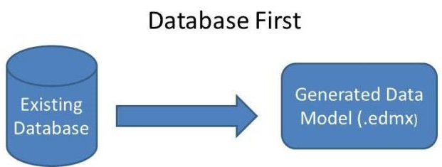
Tạo demo
DataBase First
ADO.NET
6

Slide 7
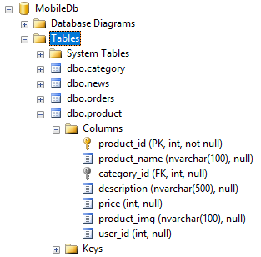
Những gì chúng ta sẽ làm là từ cơ sở dữ liệu có sẵn chúng ta sẽ tạo ra Model và lớp DbContext để thực hiện truy vấn database.
Chúng ta sử dụng cơ sở dữ liệu MobileDb như sau:
7

Slide 8
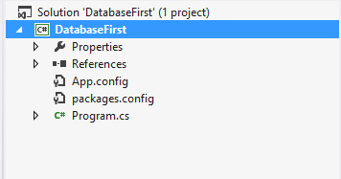
Tạo một project có tên DatabaseFirst
8

Slide 9
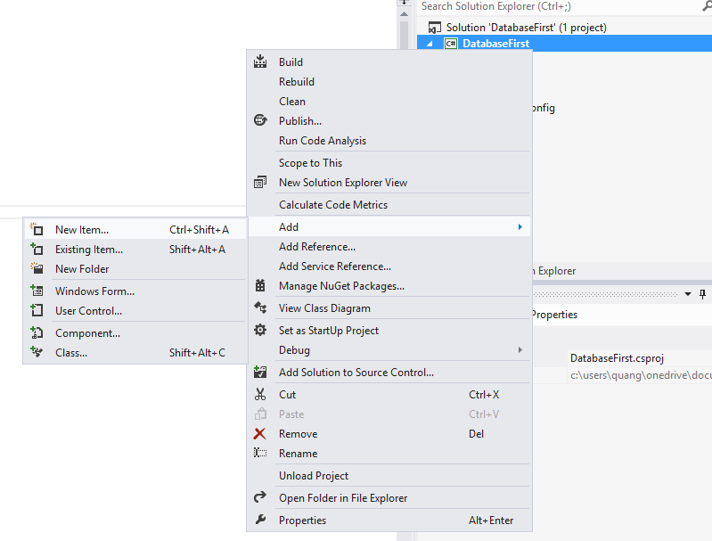

Trước tiên chúng ta click phải chuột chọn "Add" → "New Item..."
9

Slide 10
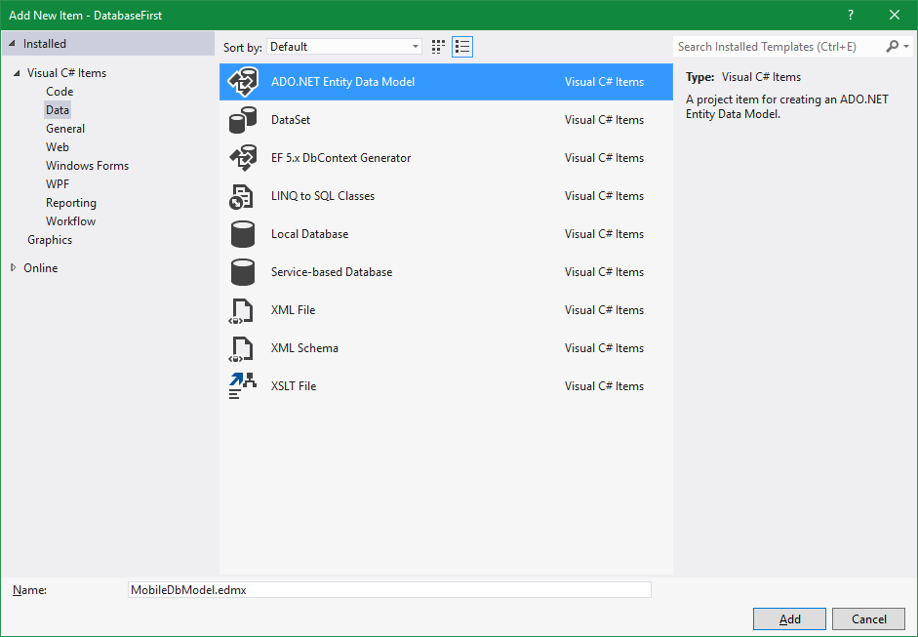
Chọn và đặt tên cho Model này là “MobileModel":
10

Slide 11
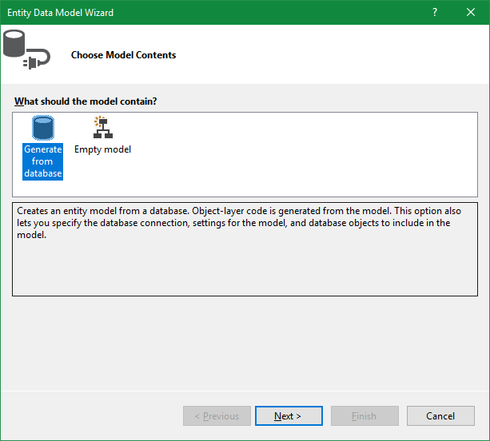
Chọn Next để tiếp tục tạo kết nối:
11

Slide 12
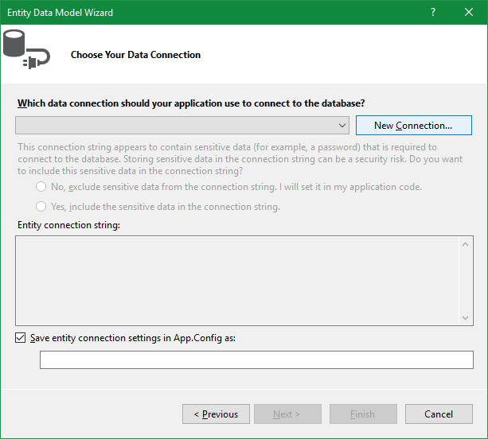
Chúng ta tạo một kết nối mới bằng cách click "New Connection…"
12

Slide 13
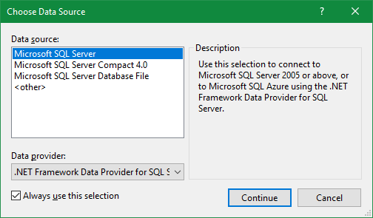
Sau các thao tác trên Visual Studio chọn cơ sở dữ liệu nào để kết nối, ở đây chúng ta dùng MS SQL Server nên chọn theo hình
13

Slide 14
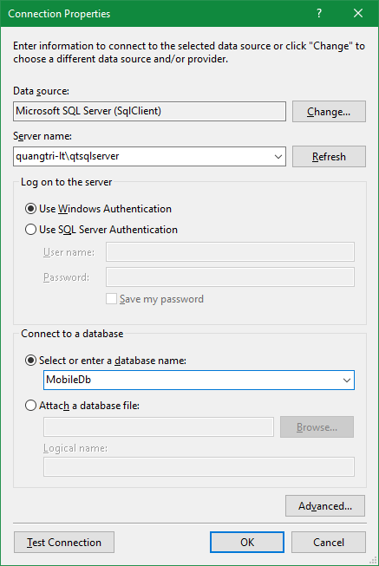
Điền thông tin chuỗi kết nối, kiểm tra thông tin đã chính xác
14

Slide 15
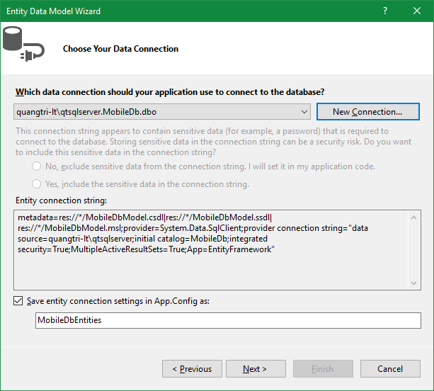
Sau khi chọn OK ta được chuỗi kết nối như hình bên dưới và tiếp tục chọn Next
15

Slide 16
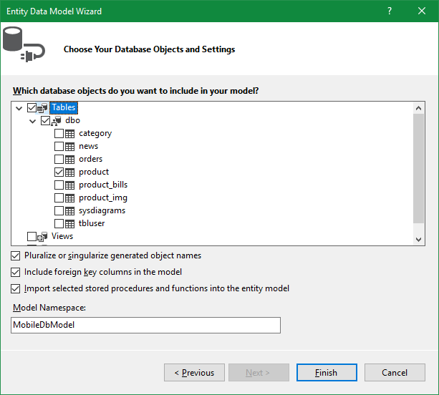
Tiếp theo chúng ta sẽ chọn những gì cần tạo, ở đây ta chọn bảng “product”, nếu có nhiều bảng thì có thể chọn nhiều bảng một lúc. Ngoài ra các store và view cũng có thể được chọn.
16

Slide 17
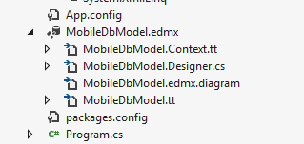
Đến đây thao tác của chúng ta đã hoàn tất kiểm tra lại ta sẽ thấy các file được tạo
17

Slide 18
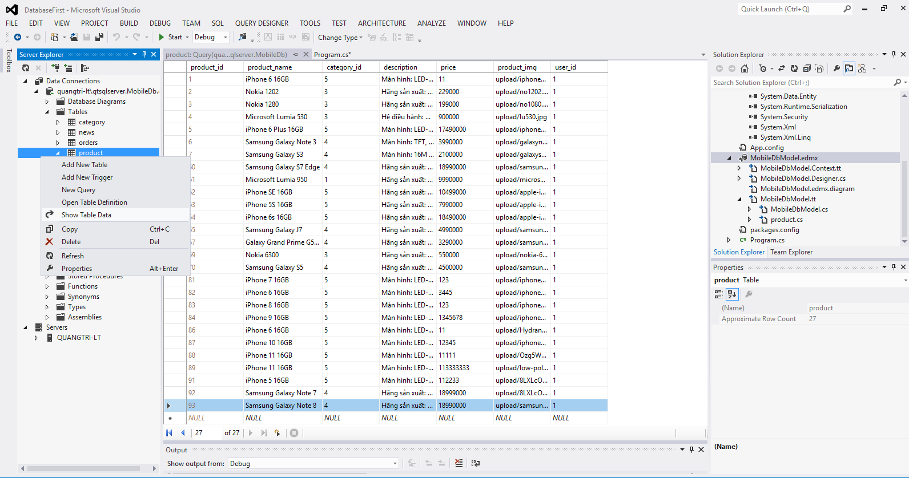
Sau khi hoàn tất việc tạo các file cần thiết, ta tiến hành mở cơ sở dữ liệu để kiểm tra
18

Slide 19
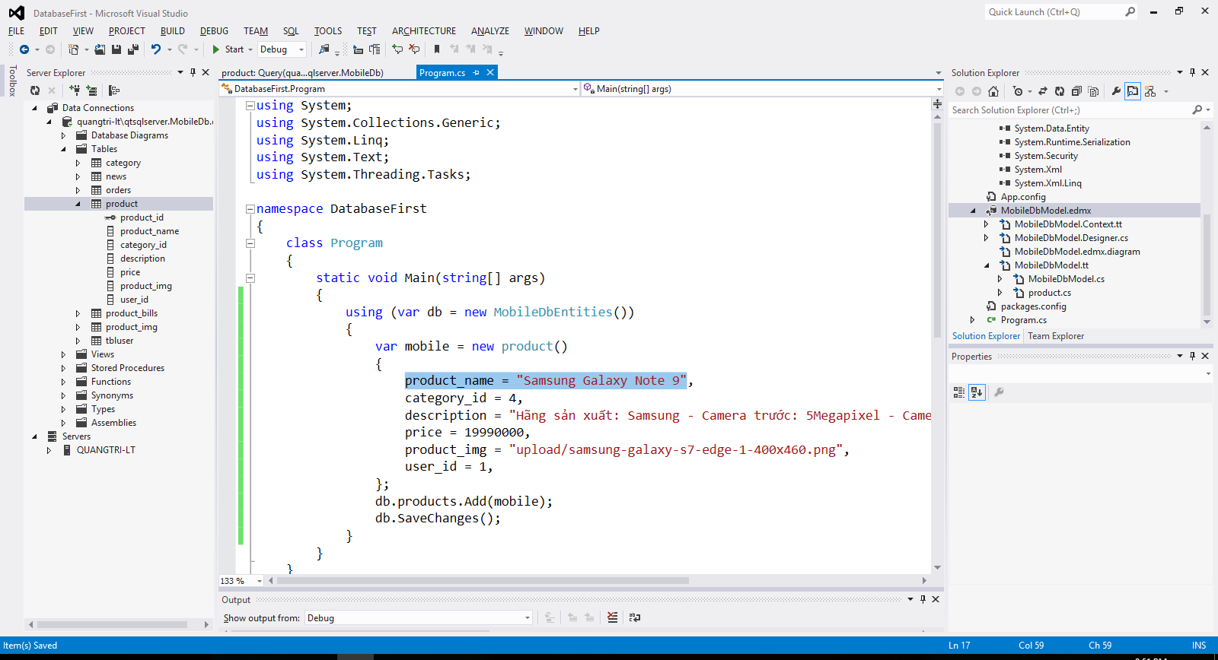
Chuyển sang tab Program.cs, tiến hành viết code thêm 1 dòng dữ liệu vào bảng và tiến hành chạy…
19

Slide 20
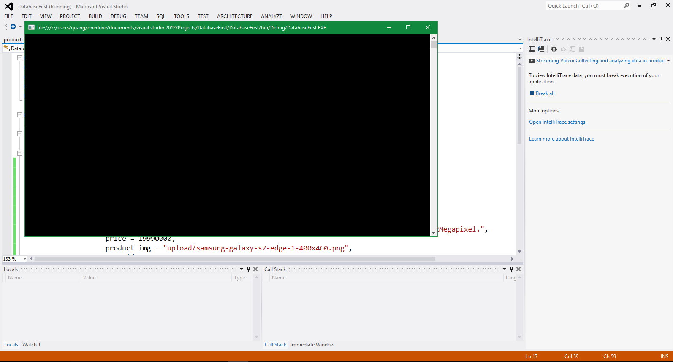
Đang thực thi project…
20

Slide 21
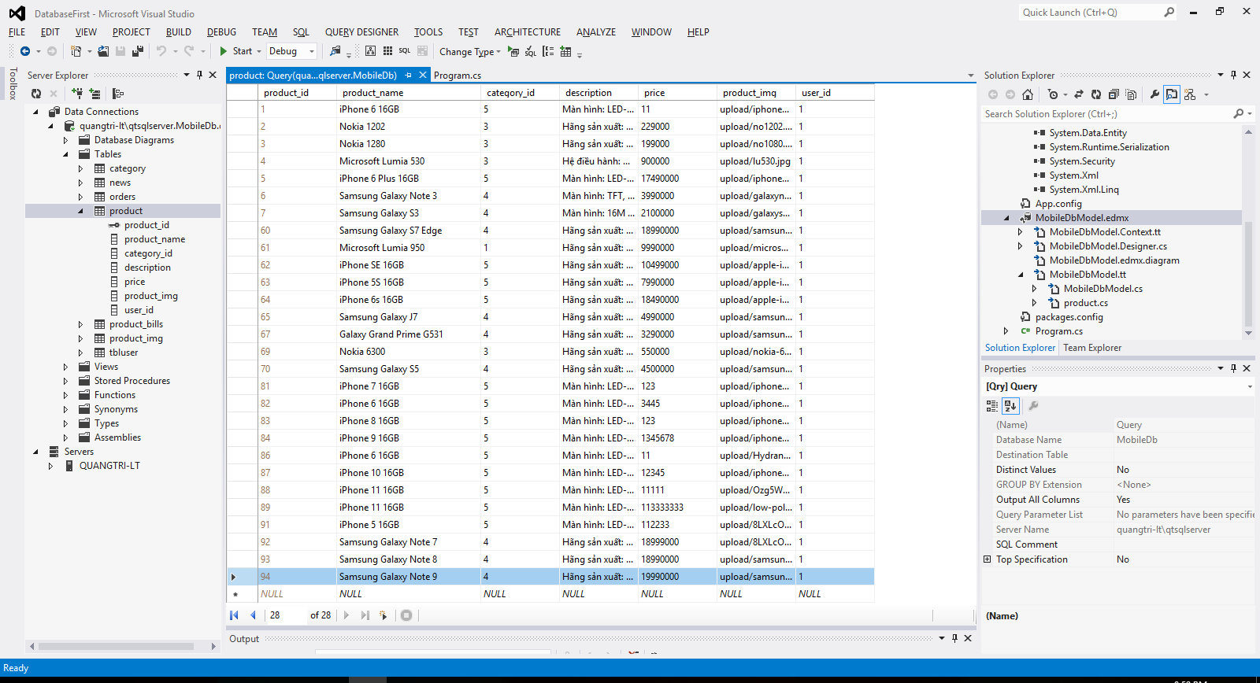
Sau khi chạy tiến hành mở lại bảng dữ liệu và ta thấy dữ liệu đã được thêm vào CSDL MobileDB (product)
21

Slide 22
THANK YOU
Cảm ơn Thầy và các bạn đã chú ý lắng nghe!
22

